Slide 1
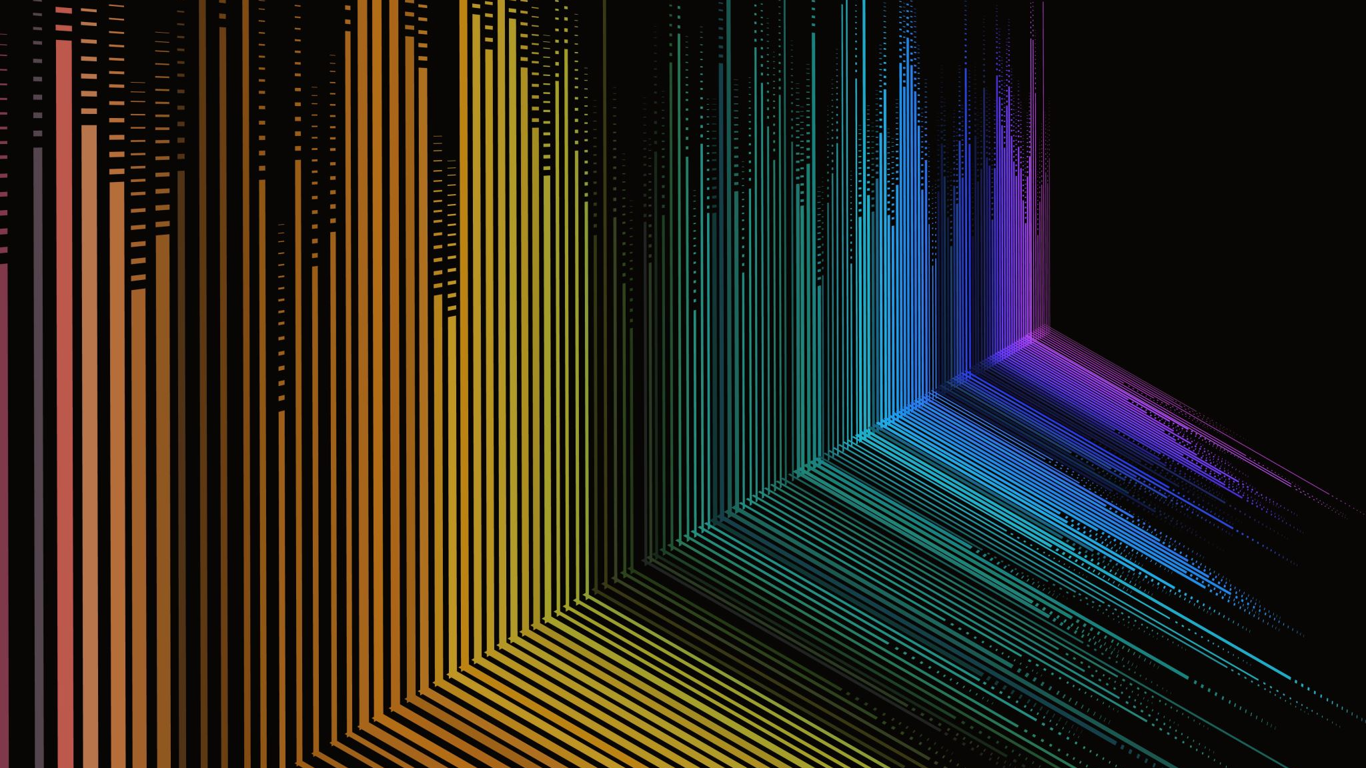
Computer Vision PreSoutenance
Presenté par : DJERI-ALASSANI OUBENOUPOU EL MAJDI WALID

Slide 2
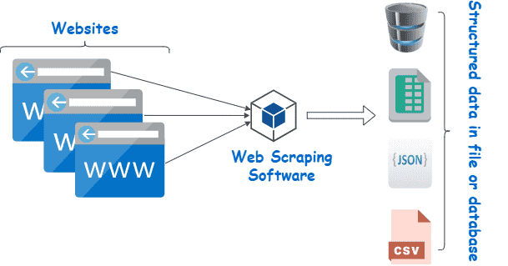
Web Scrapping Workflow
Introduction et Contexte du Projet
Get the website
Parse the html document
Store the results

Slide 3
Computer Vision : Pourquoi?
Introduction et Contexte du Projet
L'obfuscation du code HTML.
Obfuscation JavaScript lourde
Texte rendu sous forme d'image(PDF,, etc.).
Interfaces complexes ou graphiques.
Résilience aux changements d’interface.
Pas d’API / DOM inaccessible

Slide 4
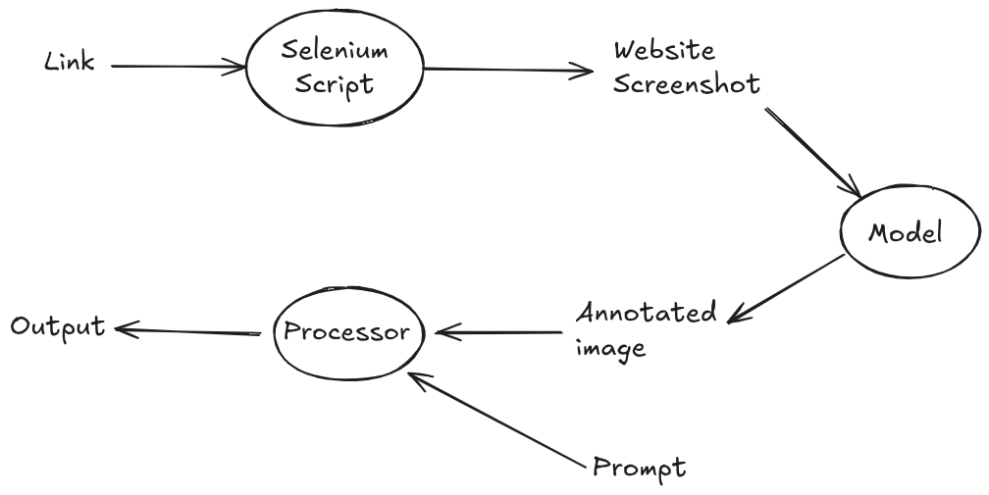
Computer Vision : Comment?
Introduction et Contexte du Projet

Slide 5
Computer Vision : Comment?
Machine Learning Workflow

Slide 6
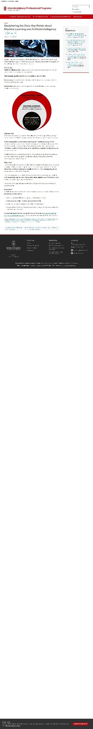
Dataset Creation
Segmentation manuelle des pages en zones fonctionnelles :
En-tête (header)
Publicités (ads)
Contenu principal (main content)
Pied de page (footer)

Slide 7
Collect des Données d entrainement :
Capture des données
Selenium + undetected-chromedriver + SerpAPI
Scroll automatique, capture d’images (format JPG)
Constitution d’un dataset de d environ 3000 images
Verification des image obtenu et suppression d image inutile
On obtient 2687 images
Annotation manuel de 14 images via roboflow et sauvegarde en format coco

Slide 8
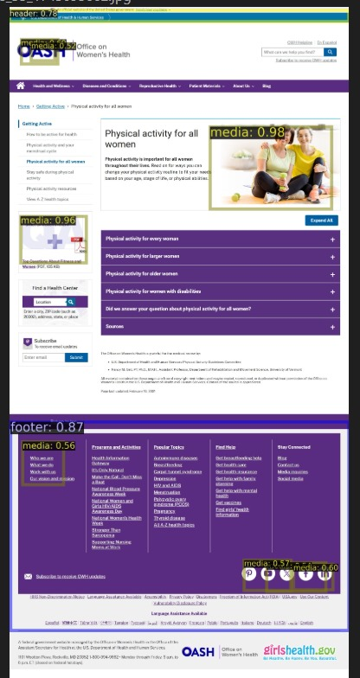
Fine tuning du model Fater R CNN
Le model a été fine tuné sur le data annote avec roboflow pour obtenir les 1 er resultat .

Slide 9
Metric Fine tuning du model Fater R CNN
Résultats d'évaluation COCO :
'AP': 10.97880321142083,
'AP50': 19.387127474564174,
'AP75': 10.297494265555587,
'APs': 0.0,
'APm': 0.0,
'APl': 12.034081272478364,
'AP-content': nan,
'AP-advertisement': 0.0,
'AP-footer': 41.73267326732673,
'AP-header': 6.7326732673267315,
'AP-left sidebar': nan,
'AP-logo': 0.0,
'AP-media': 17.40747273387153,
'AP-pop up': 0.0,
'AP-right side bar': nan

Slide 10
Perspective Futur
-Améliorer la précision de détection du model fine tuné
-intégrer padell OCR model d extraction de texte
- Intégrer un model de NLP
-réaliser l interface utilisateur
-livraison de l interface

Slide 11
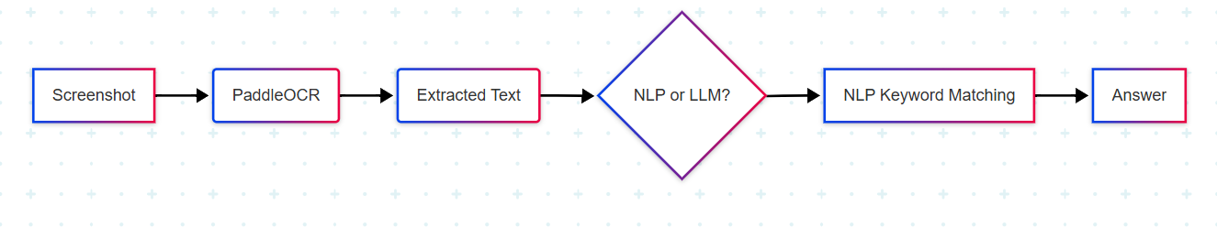
Foctionnement du backend

Slide 12
Conclusion
Projet innovant combinant Computer Vision, OCR(Optical Character Recongnition) et NLP Solution adaptée aux contraintes anti-scraping modernes pour vous fournir 1 scrapper inteligent a votre service
Base solide posée, avec de nombreuses pistes d’amélioration pour rendre l’application encore plus robuste et utile dans divers cas réels pour l utilisateur .

Slide 13

Fin de la présentation. Merci pour votre attention !

